Slide 1
ธรรมชาติเกี่ยวข้องกับตราสัญลักษณ์อย่างไร
มนุษย์เราในโลกใบนี้ประกอบไปด้วยคนหลายเชื้อชาติ และมีหลายภาษาที่ใช้สื่อสาร ทำความเข้าใจซึ่งกัน และกันในสังคมนานาชาติ ในปัจจุบันนี้มีการใช้ภาษาอังกฤษเป็นภาษาหลัก ซึ่งยอมรับกันว่าเป็นภาษาสากล แต่ก็ยังมีอุปสรรคอยู่บ้าง เพราะคนส่วนใหญ่ยังไม่เชี่ยวชาญในภาษาดังกล่าว จึงมีผู้คิด และใช้ภาพวาด ทำหน้าที่เป็นสื่อสร้างความเข้าใจ

Slide 2
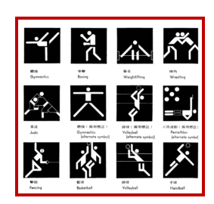
ให้กับกลุ่มเป้าหมายได้รับรู้ในรูปแบบสัญลักษณ์ และเครื่องหมาย ดังคำกล่าวของสุภาษิตจีนที่ว่า คำพูดพันคำยังไม่เท่ารูปภาพเพียงภาพเดียว” หรือคำที่เราคุ้นเคยว่า “ภาพเดียวมีค่ายิ่งกว่าพันคำ” เช่น ภาพสัญลักษณ์กิจกรรมทางการกีฬา ภาพนิ้วมือมีผ้าพันแผลอยู่กับภาพกากบาทแดง และสัญลักษณ์ภาพสัตว์ สื่อให้เรารับรู้ว่าเป็นกีฬาประเภทใด เป็นสถานที่การปฐมพยาบาล และ สัญลักษณ์รูปสัตว์ในสวนสัตว์ เป็นต้น
ภาพสัญลักษณ์แสดงกีฬาประเภทต่างๆ จากภาพเรียงตามลำดับ คือ กายกรรม ชกมวย ยกน้ำหนัก
มวยปล้ำ ยูโด กายกรรมวอลเลย์บอล และปัญจกรีฑา

Slide 3
สัญลักษณ์และเครื่องหมาย หมายถึงอะไร
พจนานุกรมฉบับราชบัณฑิตยสถาน พ.ศ.2525 ได้อธิบายไว้ว่า สัญลักษณ์ หมายถึง “ลักษณะของสิ่งใดๆ ที่กำหนดนิยมกันขึ้นมาเอง ให้ใช้หมายความแทนอีกสิ่งหนึ่ง” ส่วนคำว่า เครื่องหมาย หมายถึง “สิ่งที่ทำขึ้นเพื่อแสดงความหมายเพื่อจดจำ”
สัญลักษณ์ และเครื่องหมายที่ใช้กัน มีมาตั้งแต่สมัยก่อนประวัติศาสตร์ ได้พบหลักฐานตามถ้ำหลายแห่ง เป็นภาพเขียนระบายสี และภาพแกะสลักเป็นรูปร่าง รูปทรงง่ายๆ เพื่อบันทึกเรื่องราว หรือทำเป็นเครื่องหมาย (SIGN) สื่อสารแทนความหมายต่างๆ เมื่อเครื่องหมายนั้นมีรูปแบบพาดพิงกับสิ่งที่มนุษย์เข้าใจ และรู้เห็นอยู่เสมอ ก็กลายเป็นสัญลักษณ์ (SYMBOL) ที่แสดงให้คนอื่นรู้เรื่อง หรือเข้าใจในเครื่องหมายเหล่านั้น อียิปต์เป็นชาติหนึ่งที่นำเอาสัญลักษณ์ มาใช้เพื่อสื่อความหมายในรูปของ
อักษรภาพ (PICTOGRAPH) การใช้ภาพ หรือสัญลักษณ์สื่อความหมาย ได้ถูกนำมาใช้อย่างต่อเนื่อง และวิวัฒนาการมาโดยตลอดจนถึงปัจจุบัน เนื่องจากภาพหรือสัญลักษณ์ ยังเป็นสิ่งที่สื่อความหมายแทนการ ใช้ประโยคหรือคำยาวๆ ให้เข้าใจได้อย่างรวดเร็ว งานออกแบบสัญลักษณ์ และเครื่องหมายนี้จัดเป็นส่วนหนึ่งของงานการออกแบบกราฟิก

Slide 4
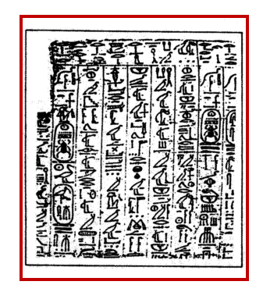
อักษรภาพของอียิปต์ (Hieroglyphic) เป็นการนำภาพ หรือสัญลักษณ์ มาใช้สื่อความหมาย เพื่อบันทึกเรื่องราว

Slide 5
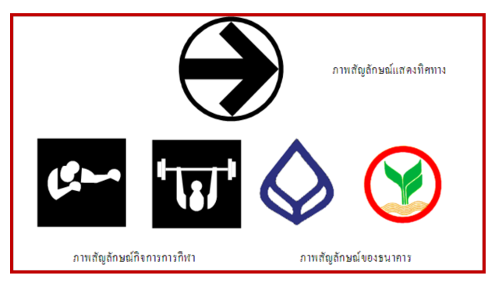
ประเภทของสัญลักษณ์และเครื่องหมาย แบ่งตามลักษณะ การนำเสนอรูปแบบออกเป็น 3 ประเภท ได้แก่ ลักษณะแบบภาพ แบบตัวอักษร และแบบผสม
1. ลักษณะแบบภาพ คือ การออกแบบโดยใช้ภาพเพียงอย่างเดียว เป็นตัวแทนของสัญลักษณ์ และเครื่องหมาย เช่น ภาพเครื่องหมายแสดงทิศทาง ห้ามสูบบุหรี่ ภาพสัญลักษณ์กิจกรรมการกีฬา และสัญลักษณ์ของธนาคาร เป็นต้น

Slide 6

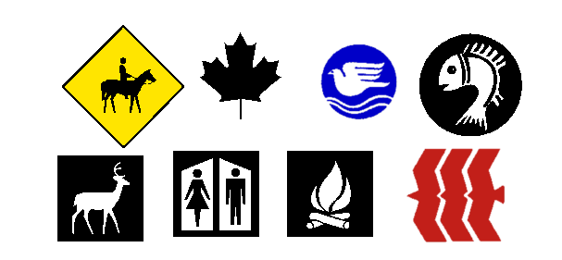
ภาพที่นิยมนำมาใช้ออกแบบได้แก่ รูปร่างทรงเรขาคณิต และรูปร่างรูปทรงจากธรรมชาติ นำมาประดิษฐ์ดัดแปลงสร้างสรรค์ให้มีเอกภาพ สวยงามน่าสนใจ สื่อความหมายได้เร็ว เข้าใจ และจดจำง่าย
ตัวอย่างภาพสัญลักษณ์และเครื่องหมายที่ใช้รูปร่างรูปทรงเรขาคณิต
ตัวอย่างภาพสัญลักษณ์และเครื่องหมายที่ใช้รูปร่างรูปทรงจากธรรมชาติ

Slide 7
ภาพที่นิยมนำมาใช้ออกแบบได้แก่ รูปร่างทรงเรขาคณิต และรูปร่างรูปทรงจากธรรมชาติ นำมาประดิษฐ์ดัดแปลงสร้างสรรค์ให้มีเอกภาพ สวยงามน่าสนใจ สื่อความหมายได้เร็ว เข้าใจ และจดจำง่าย
ตัวอย่างภาพสัญลักษณ์และเครื่องหมายที่ใช้รูปร่างรูปทรงเรขาคณิต
ตัวอย่างภาพสัญลักษณ์และเครื่องหมายที่ใช้รูปร่างรูปทรงจากธรรมชาติ

Slide 8
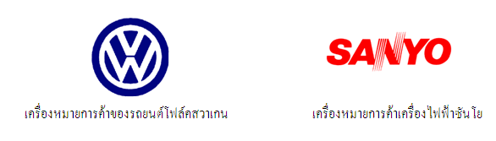
ดังนั้นจากคำถามที่กล่าวว่า “ธรรมชาติเกี่ยวข้อง กับตราสัญลักษณ์อย่างไร ก็คงเป็นคำตอบที่ไม่ยากเลย เนื่องจากภาพจากธรรมชาติ สามารถสื่อความเข้าใจได้ง่ายที่สุด แต่ผู้ออกแบบ จะต้องลดตัดทอนรูปทรงธรรมชาติ ให้เรียบง่าย สื่อความหมายได้รวดเร็วและเข้าใจง่าย รวมทั้งมีความสวยงามด้วย
2. ลักษณะแบบตัวอักษร คือ การออกแบบโดยใช้ตัวอักษร หรือบางครั้งใช้ตัวเลขผสม มี 2 แบบ ได้แก่ แบบใช้ตัวอักษรย่อ และแบบอักษรเต็มคำที่อ่านออกเสียงได้ เช่น เครื่องหมายการค้าของรถยนต์โฟล์คสวาเกน ใช้ตัวย่อ VW และเครื่องหมายการค้า เครื่องไฟฟ้าของซันโยใช้อักษรเต็มคำ SANYO เป็นต้น

Slide 9

3. ลักษณะผสม คือ การออกแบบโดยใช้ทั้งภาพ และตัวอักษรมาผสมกันให้สัมพันธ์ และเกิดความงาม เช่น ตราสัญลักษณ์เจ้าของกิจการบันเทิง ด้านภาพยนตร์ ได้แก่ โคลัมเบียพิคเจอร์ และพาราเมาท์ เป็นต้น
ตราสัญลักษณ์ของบริษัทภาพยนตร์ที่มีชื่อเสียง

Slide 10
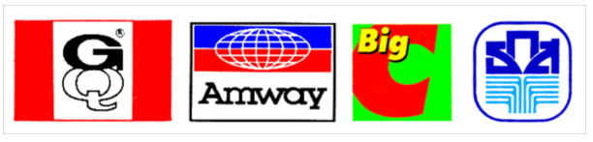
ความหมายของศัพท์ชื่อเรียกงานสัญลักษณ์และเครื่องหมาย
1. สัญลักษณ์ (SYMBOL) คือ เครื่องหมายที่ออกแบบเพื่อแสดงความหมายแทนอีกสิ่งหนึ่งมีลักษณะเรียบง่าย สื่อความหมายได้ง่ายและรวดเร็ว ได้แก่ สัญลักษณ์ความเป็นเจ้าของ และสัญลักษณ์สื่อความหมาย
1.1 สัญลักษณ์ความเป็นเจ้าของ เช่น สัญลักษณ์ของบริษัท ร้านค้า สำนักงาน และสถาบัน เป็นต้น
ภาพสัญลักษณ์ความเป็นเจ้าของบริษัท และสำนักงาน

Slide 11
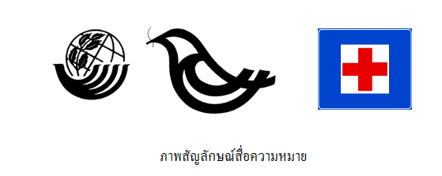
1.2 สัญลักษณ์สื่อความหมาย เช่น ภาพนกพิราบเป็นสัญลักษณ์ของการสื่อสาร มิตรภาพ สันติภาพ เครื่องหมายกากบาทสีแดง เป็นสัญลักษณ์ของพยาบาลหรือกาชาด และนกเค้าแมวแทนความฉลาด หรือคนบางกลุ่ม อาจใช้สื่อถึงความอัปมงคล

Slide 12
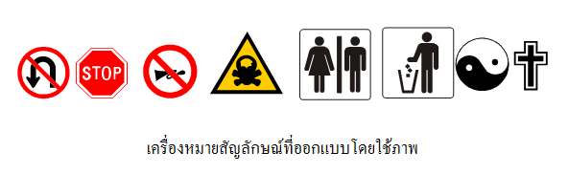
2. เครื่องหมายภาพ (PICTOGRAPH) คือ เครื่องหมายสัญลักษณ์ที่ออกแบบ โดยใช้ภาพไม่มีตัวอักษรประกอบ ใช้สำหรับสาธารณะประโยชน์แสดง หรือชี้แนะเรื่องราวต่างๆ เช่น เครื่องหมายภาพจราจร เครื่องหมายแสดงทิศทาง เครื่องหมายภาพข้อห้าม หรือเตือน เครื่องหมายภาพที่ใช้ในอาคารสาธารณะ งานกีฬา งานการขนส่งมวลชน งานการสื่อสาร และเครื่องหมายภาพทางศาสนา หรือความเชื่อ เป็นต้น
3. เครื่องหมายตัวอักษรย่อ (LETTER MARK) คือ เครื่องหมายสัญลักษณ์ที่ออกแบบ โดยใช้อักษรย่อของหน่วยงาน บริษัท และสถาบันองค์กรต่างๆ เช่น GF ย่อมาจากเจเนอรัลไฟแน้นส์ และอักษรตัว H ย่อมาจาก HONDA เป็นต้น

Slide 13
4. เครื่องหมายผสม (COMBINATION MARK) คือ เครื่องหมายที่ออกแบบโดยใช้ทั้งรูปภาพ และตัวอักษรมาจัดผสมกัน ให้เกิดความสวยงาม และแสดงความหมายได้อย่างชัดเจน เช่น เครื่องหมายการค้าเครื่องเขียนตราม้า ใช้ภาพม้าจัดผสมกับตัวอักษรคำว่า HORSE เป็นต้น
5. เครื่องหมายการค้า (TRADE MARK) คือ เครื่องหมายแสดงสัญลักษณ์ของบริษัท ร้าน หรือสำนักงาน เพื่อแสดงความเป็นเจ้าของกิจการค้า และการผลิต สามารถที่จะจดทะเบียนถือลิขสิทธิ์เป็นเครื่องหมายการค้า ถ้าจดทะเบียน แล้วจะมีอักษรตัว “R” อยู่ในวงกลมกำกับไว้ เช่น เครื่องหมายการค้าเครื่องกีฬาของ PAN และเครื่องหมายการค้าเครื่องดื่ม PEPSI เป็นต้น
6. ตราสัญลักษณ์ (LOGO) คือ เครื่องหมายตราสัญลักษณ์ ซึ่งสื่อความหมายเป็นสัญลักษณ์แทนของส่วนราชการ มูลนิธิ สมาคม บริษัท ห้างร้าน สำนักงาน มีทั้งรูปแบบตัวอักษรอย่างเดียว เฉพาะรูปภาพและรูปภาพผสมตัวอักษร

